Slide 1
Кострюков Евгений
М8О-407Б-22

Slide 2
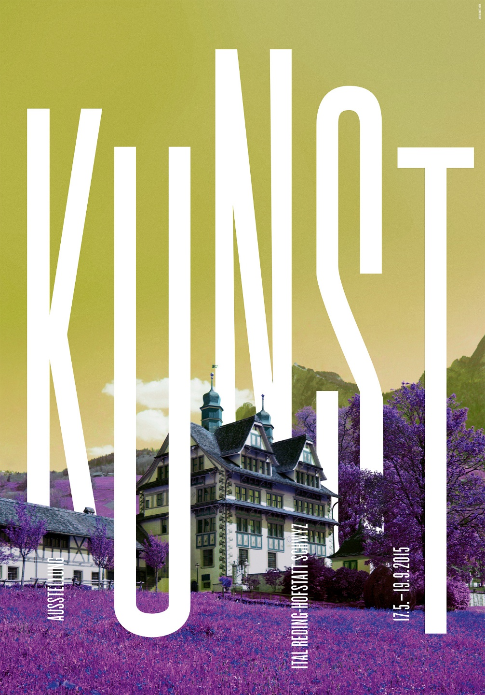
Концепция авторской переработки:
В своей работе я сохраняю ключевые графические приёмы оригинального референсного плаката: вертикальную композицию, использование крупной вытянутой типографики, взаимодействие текста с фотографическим фоном и приёмы цветовой стилизации. Вместо швейцарского исторического здания, использованного в оригинале, я взял архитектурный объект из Англии (Athelhampton House), тем самым сохранив тему исторического европейского наследия, но сменив культурный контекст.
Цветовое решение было сознательно смещено в сторону сюрреализма: зелёное небо и насыщенно-синяя растительность создают эффект визуального «отрыва» от реальности, что перекликается с приёмами цвета в референсном постере. Таким образом, работа переосмысливает исходный концепт, но основывается на тех же выразительных средствах: массивная типографика как часть композиции, сильная колоризация, контраст архитектуры и окружающей среды, минималистичность и акцент на визуальном ритме.

Slide 3
